Slide 1
Размещение производств импортзамещения на ТОСЭР г. Железногорска
Докладчик
А. В. Шевченко

Slide 2
Статистика использования ПО в Администрации
Отечественное ПО | Зарубежное ПО
Антивирус DrWeb | Microsoft Windows XP, Vista, 7
VipNET Client | Microsoft Office
1С:Предприятие | Adobe Photoshop
КриптоПро | IBM Lotus Domino
Abbyy FineReader | AutoCAD
Secret Net 7 | eToken PRO
Енисей ГУ | C++ Builder

Slide 3
Последствия использования зарубежного ПО
Апрель 2014 — американские ИТ-компании Symantec, Oracle, Microsoft, Hewlett-Packard присоединились к санкциям против некоторых российских банков и компаний.
Июль 2014 — Red Hat потребовала от своих российских партнеров приостановить проекты в подпавших под санкции компаниях.
Август 2014 — к санкциям присоединилась компания Autodesk.
Январь 2015 — корпорация Apple заморозила средства крымских разработчиков. Google и PayPal отказали крымчанам в обслуживании.

Slide 4
Изменение законодательства
Минкомсвязь России разработала меры поддержки отечественного программного обеспечения на тендерах:
Будет составлен государственный реестр отечественного программного обеспечения.
Государственные заказчики должны будут публично обосновать выбор в пользу программного обеспечения, не включенного в реестр, что будет означать запрет на покупку госструктурами иностранного софта при наличии отечественного.
19 июня Госдума приняла в 3-м окончательном чтении проект поправок в законодательство в целях расширения использования российских программ.
Настоящий Федеральный закон, после прохождения Совета Федерации и подписания Президентом, вступит в действие с 1 января 2016 года.

Slide 5
м
Что мы можем сделать сегодня?
Обмен информацией об удачно внедренных отечественных программах между муниципалитетами

Slide 6
Что мы можем сделать сегодня?
Конкурс муниципальных региональных программ

Slide 7
Что мы можем сделать сегодня?
Попробовать закупать отечественное ПО уже сейчас.

Slide 8
ТОСЭР
Территории опережающего социально-экономического развития

Slide 9
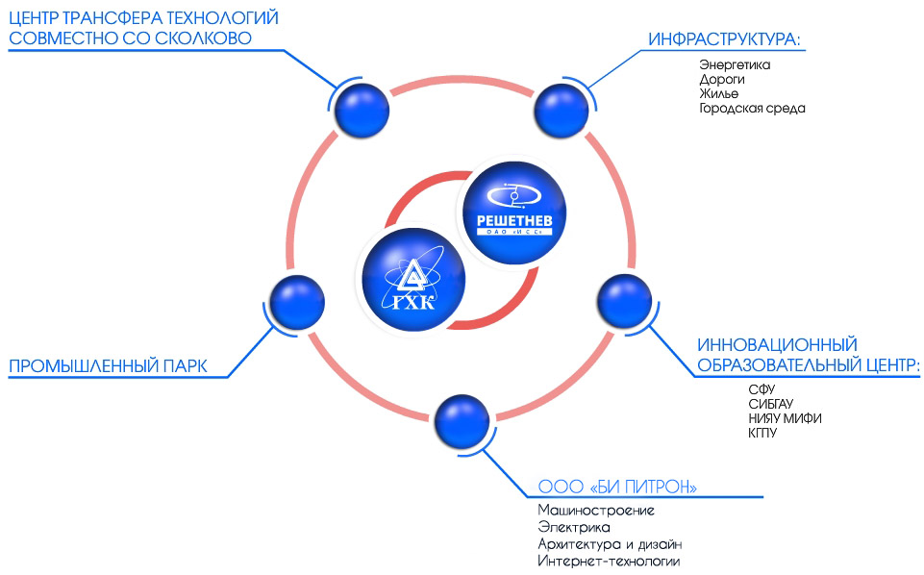
Кластер инновационных технологий г. Железногорск

Slide 10
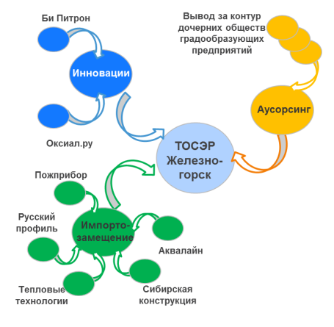
Основные параметры ТОСЭР
Основная специализация ТОСЭР Железногорск будет включать в себя следующие отрасли:
Производство кокса, нефтепродуктов и ядерных материалов
Производство готовых металлических изделий
Создание и разработка ПО
Производство машин и оборудования
Производство электрических машин и электрооборудования
Производство аппаратуры для радио, телевидения и связи
Связь
Деятельность, связанная с использованием вычислительной техники и информационных технологий
Научные исследования и разработки
Специализация ТОСЭР Железногорск
*Согласно представленным данным по проектам

Slide 11
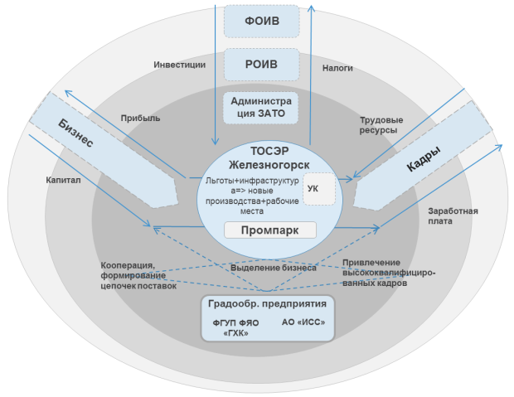
Оценка эффективности создания ТОСЭР Железногорск
Прогнозное значение заявленных резидентов, 2026 год:
19 | проектов
1 141 | рабочее место
20 190,5 | млн. руб. инвестиций
16953,0 | млн. руб. годовой выручки
44 679,3 | млн. руб. налогов за 10 лет
Прогнозное значение перспективных резидентов, 2026 год:
30 | проектов
1 691 | рабочее место
26 680,5 | млн. руб. инвестиций
24 653 | млн. руб. годовой выручки
52 529,9 | млн. руб. налогов за 10 лет
Notes:
ТОСЭР, расположенная в центре схемы будет служить центром притяжения бизнеса и кадров вследствие льготного налогового режима и инфраструктурной обеспеченности площадок. Результатом функционирования режима станет создание новых производств и новых рабочих мест. В перспективе градообразующие предприятия города могут принять участие в деятельности режима за счет выделения новых проектов из своего контура, а также в локализации своих поставщиков. Таким образом, режим ТОСЭР в перспективе может стать одним из возможных механизмов работы с бизнесом на территории города.

Slide 12
Строительство промпарка

Slide 13
Строительство промпарка

Slide 14
Строительство промпарка

Slide 15
Строительство промпарка

Slide 16
Приглашаем к сотрудничеству на территории ЗАТО г. Железногорск!
Спасибо за внимание!

